Slide 1
ГРОДНЕНСКИЙ ГОСУДАРСТВЕННЫЙ УНИВЕРСИТЕТ ИМЕНИ ЯНКИ КУПАЛЫ ФИЗИКО-ТЕХНИЧЕСКИЙ ФАКУЛЬТЕТ РОДИТЕЛЬСКОЕ СОБРАНИЕ «О ВОСПИТАТЕЛЬНОЙ И ИДЕОЛОГИЧЕСКОЙ РАБОТЕ НА ФАКУЛЬТЕТЕ» Гаврилова Ирина Леонидовна Заместитель декана по идеологической и воспитательной работе 27 ноября 2021 г.

Slide 2
УЧЕБНАЯ ДЕЯТЕЛЬНОСТЬ
Успеваемость
Посещение занятий
Подготовка к сессии

Slide 3
НАУЧНАЯ ДЕЯТЕЛЬНОСТЬ
Технопарк
Проектная деятельность
Научные лаборатории

Slide 4
ИДЕОЛОГИЧЕСКАЯ И ВОСПИТАТЕЛЬНАЯ РАБОТА
Соблюдение правил внутреннего распорядка
Участие в общественной жизни факультета, университета
Рейтинг
Профилактика правонарушений

Slide 5
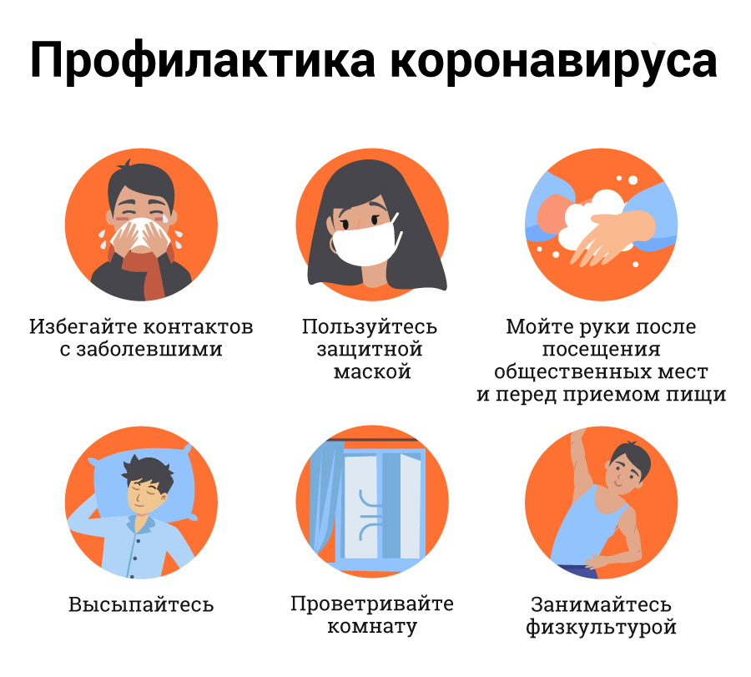

Slide 6
ФОРМУЛА УСПЕХА
Личные качества студента
Активная жизненная позиция
Семья
Друзья
Факультет
УСПЕХ

Slide 7
ИНФОРМАЦИЯ
ФИО | Должность | Рабочий телефон | E-mail
Гачко Геннадий Алексеевич | Декан | +375 (152) 398641 | gachko@grsu.by
Валько Наталья Георгиевна | Заместитель декана по учебной работе | +375 (152) 398657 | n.valko@grsu.by
Ассанович Борис Алиевич | Заместитель декана по научной работе | +375 (152) 398657 | bas@grsu.by
Гаврилова Ирина Леонидовна | Заместитель декана по идеологической и воспитательной работе | +375 (152) 398657 | igavr@grsu.by
Самородов Андрей Павлович | Куратор | +375 (152) 556770 | a.samorodov@grsu.by
Васильев Сергей Валерьевич | Куратор | +375 (152) 556770 | s.vasilijev@grsu.by
Пушкина Анастасия Константиновна | Куратор | +375 (152) 556779 | Pushkina_AK@grsu.by
Воронич Виктор Емельянович | Куратор | +375 (152) 688657 | vworonich@grsu.by
Володенков Александр Павлович | Куратор | +375 (152) 688657 | a.volodenkov@grsu.by

Slide 8
СПАСИБО
ЗА ВНИМАНИЕ!

